Slide 1
主动信息搜集
与被动的信息收集方式不同，主动信息收集需要与目标主机发生接触（通过发送探测报文的方式进行信息交互）。主动搜集到的信息往往是最新的、精确的。
主动搜集无法避免留下痕迹，为了避免被发现，往往会使用第三方机器进行探测，有时还会发送垃圾探测（噪声），将自己隐藏其中。

Slide 2
2.3 扫描技术
扫描是基于网络的远程服务发现和系统脆弱点检测的一种技术，通过扫描，攻击者可以得到目标系统开启的服务、服务的相关信息、使用的操作系统、可利用的漏洞、甚至包括目标系统（主机）的用户名和口令（一般是弱口令）等信息。
根据扫描的目的不同，扫描可分为：端口扫描、系统扫描、漏洞扫描、弱口令扫描等。
2.3.1中的主机扫描实际上就是ping一下目标主机，判断目标主机是否在线。由于防火墙的存在，这个结果不一定准确。

Slide 3
2.3.2 端口扫描
一个开放的端口意味着目标主机开启了一个服务，这就可能存在一个潜在的入侵通道。
端口扫描就是向TCP/UDP服务端口发送探测报文，记录并分析相应报文以判断目标端口是否打开。因此，端口扫描的分类基本也是按照报文发送时标识位的具体信息分的。
通过端口扫描，攻击者可以知道目标主机开启了哪些服务，这样就可以利用这些服务潜在的漏洞，为入侵做好准备。

Slide 4
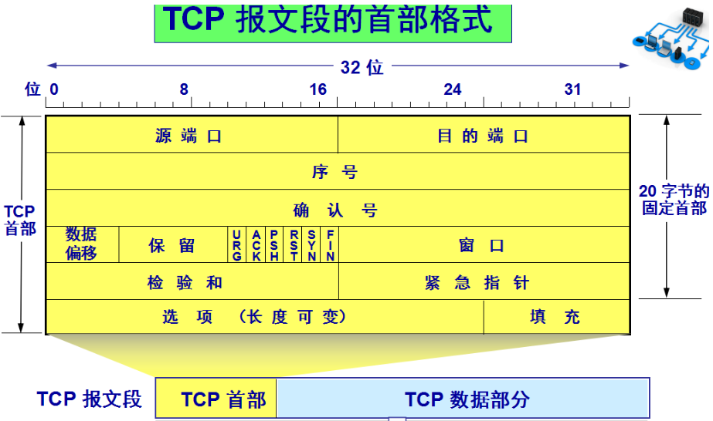
TCP首部

Slide 5
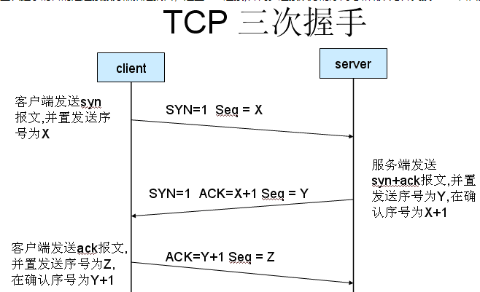
TCP三次握手
所谓三次握手(Three-Way Handshake)，是指建立一个TCP连接时，需要客户端和服务器端之间总共发送3个包。
三次握手的目的是连接服务器指定端口，建立TCP连接，并同步连接双方的序列号和确认号并交换TCP窗口大小信息。

Slide 6
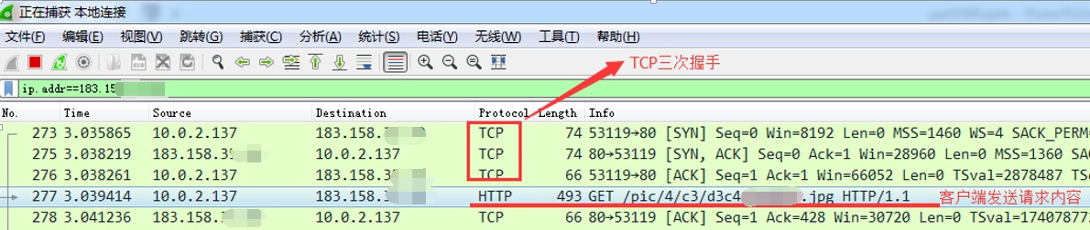
TCP三次握手

Slide 7
TCP Flag
URG：紧急；
ACK：应答；
PSH：推送，数据包立即发送；
RST：复位，中断一个连接；
SYN：同步，开始会话请求；
FIN：结束会话。

Slide 8
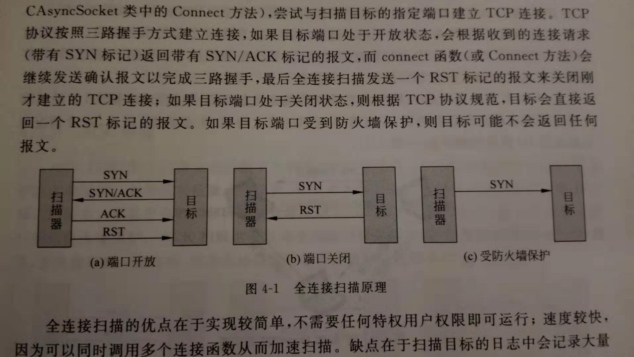
Connect扫描
TCP Connect扫描也称为全连接扫描，其原理为：按照TCP的三次握手方式，与目标主机建立连接。

Slide 9
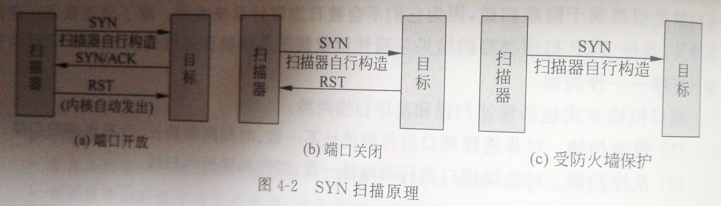
SYN扫描
TCP SYN扫描也称半连接扫描，其原理为：与目标主机建立连接时，只完成前两次握手，此时，TCP连接无法完全建立，因此称为半连接扫描（由于半连接扫描没有完全建立TCP连接，所以日志里不会有记录）。

Slide 10
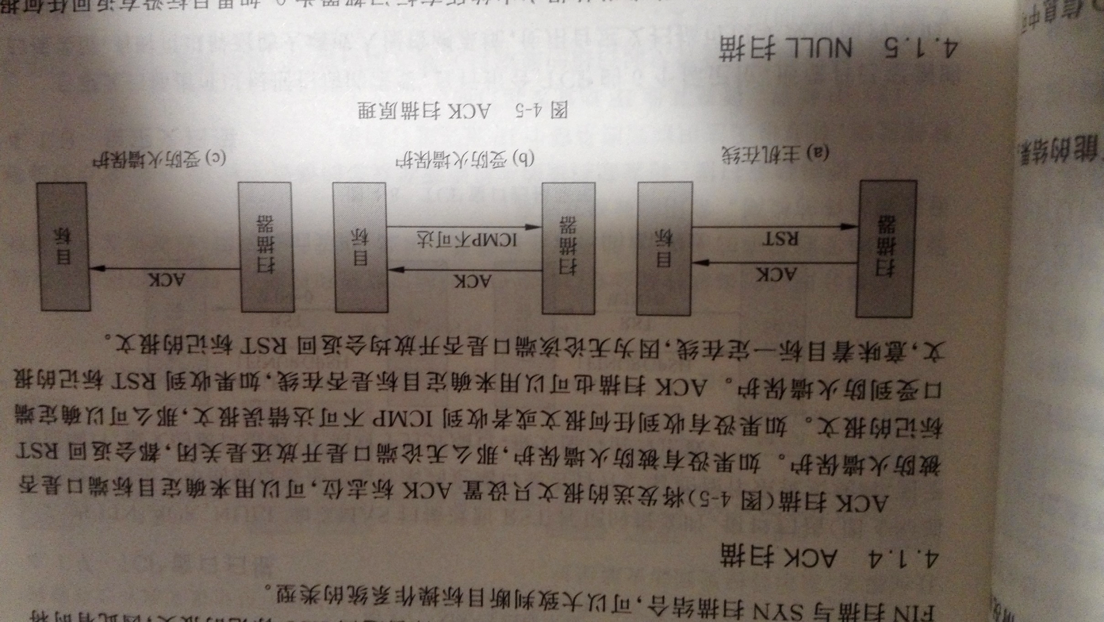
ACK扫描
TCP ACK扫描向目标主机发送设置ACK标志位的报文，具体如下：

Slide 11
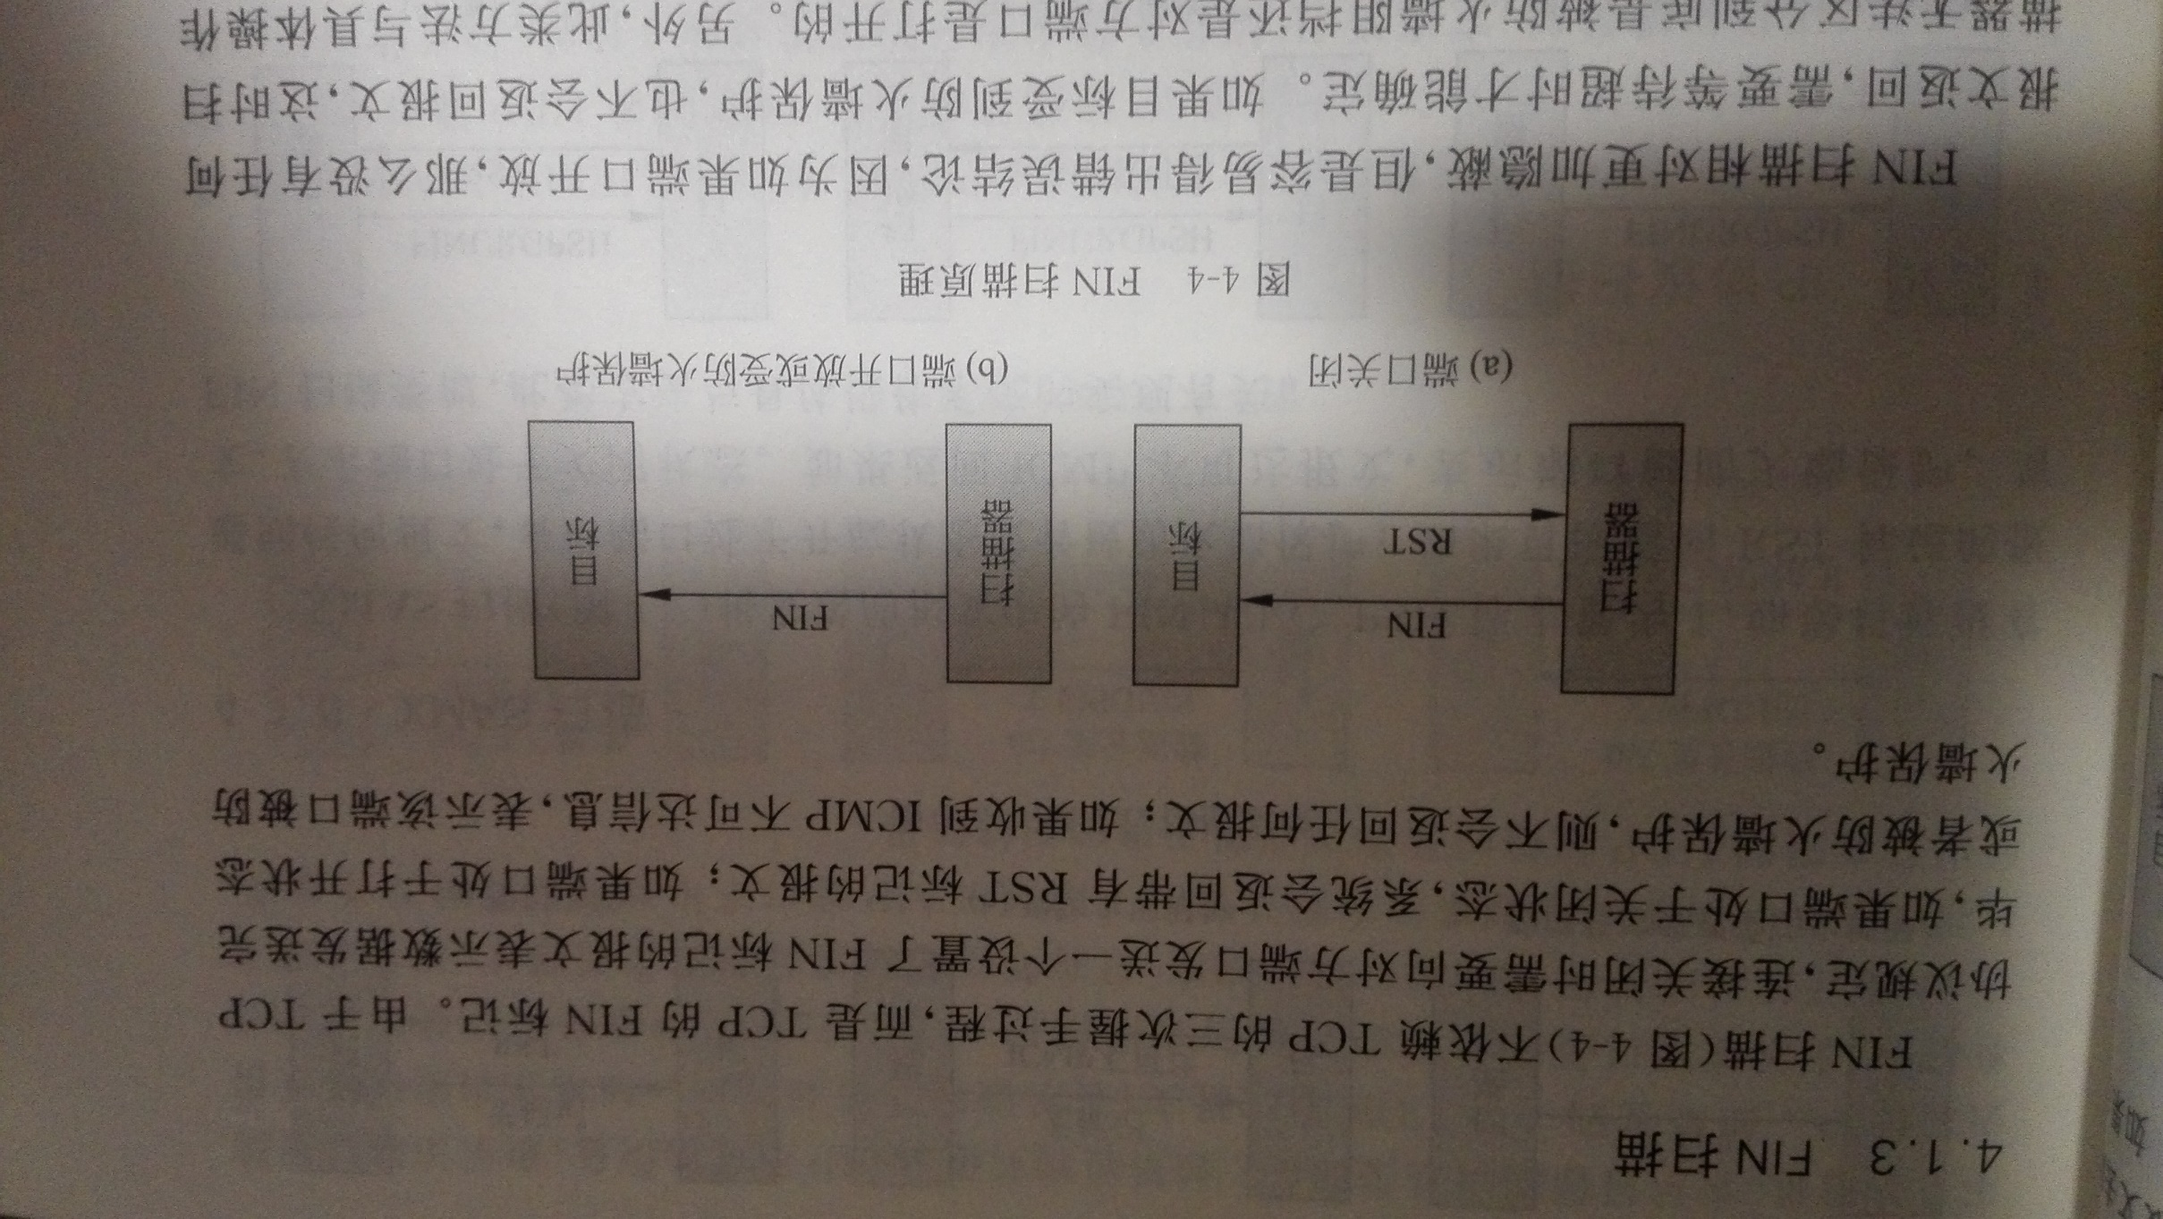
FIN扫描
TCP FIN扫描发送含有FIN标识位的报文到目标主机，具体如下：

Slide 12
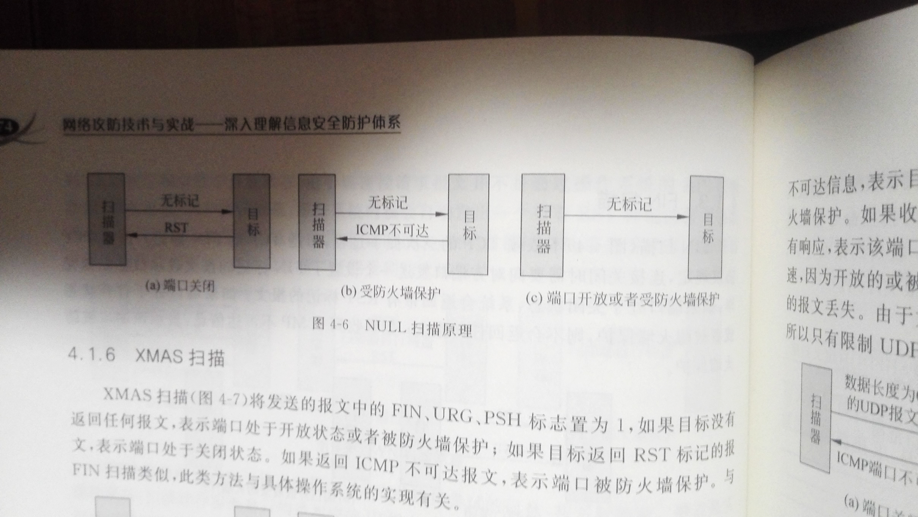
NULL扫描
NULL扫描将发送报文中的所有标识位都设置成0，具体如下：

Slide 13
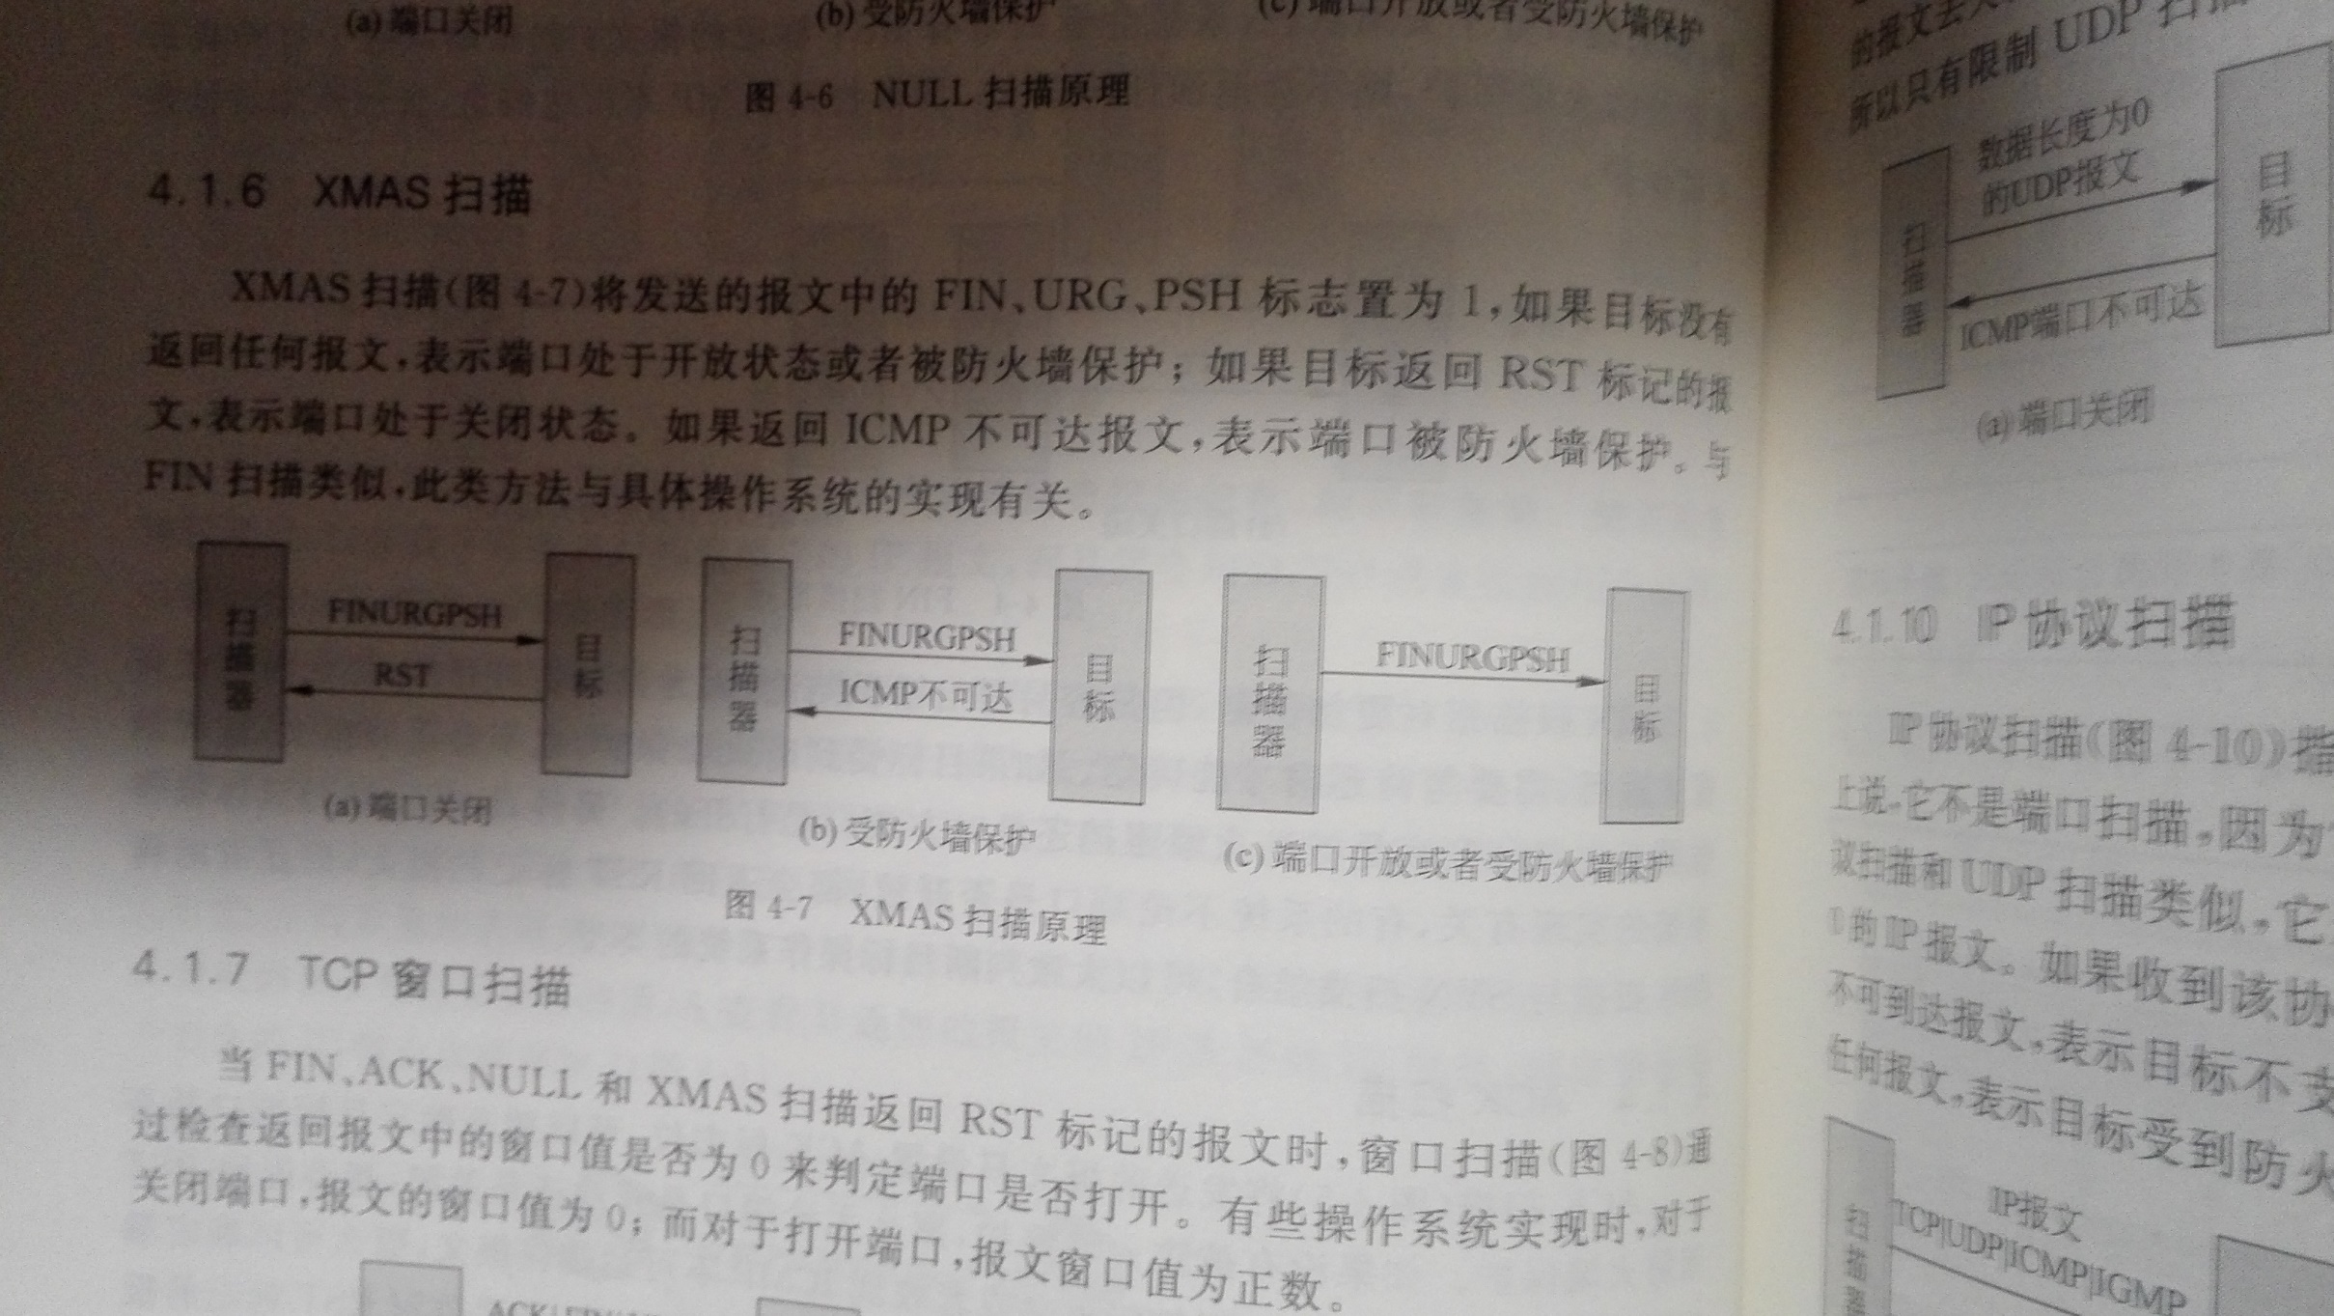
Xmas扫描
Xmas扫描将发送报文中的FIN、URG和PSH标识位设置成1，具体如下：

Slide 14
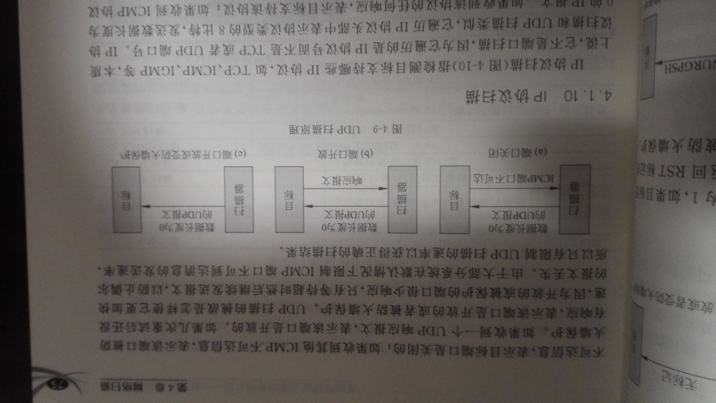
UDP扫描
UPD扫描要比TCP扫描简单的多，UDP扫描发送数据长度为0的UDP报文给目标端口，具体如下：

Slide 15
端扫工具：Nmap
Nmap是最著名的开源网络发现和安全审计工具，工作在命令行，Zenmap是Nmap官网提供的图形界面，采用Python编写。
Nmap主要功能：
主机发现；
端口扫描；
版本探测；
操作系统探测。

Slide 16
2.3.3 操作系统探测
操作系统探测是一种可以探测目标主机操作系统类型的扫描技术，也称为协议栈指纹识别（TCP Stack Fingerprinting）。
原理：虽然TCP协议有RFC标准，但是各个操作系统实现协议栈的细节并不相同，有的实现了一些可选项，有的对TCP/IP协议进行了一定的改动。这样，有针对的对这些各个操作系统的特征发送一系列探测报文，并根据各个操作系统对探测报文的独特响应，就可以判断出目标所使用的操作系统是什么。

Slide 17
2.3.4 漏洞扫描
漏洞（Vulnerability）指计算机或网络系统中某种可能被攻击者利用的特征。漏洞扫描是针对特定应用和服务，查找目标网络中存在哪些漏洞，它是成功实施攻击的关键所在。
漏洞扫描的方法有两种：
基于特征匹配：根据扫描结果，与已知漏洞数据库进行匹配；
基于插件：根据漏洞特点做成插件，调用插件来扫描漏洞。
大多数的漏扫工具都结合这两种技术进行实现。

Slide 18
CVE
CVE（Common Vulnerabilities & Exposures）：
已公开的信息安全漏洞字典；
MITRE公司负责维护（非盈利机构）；
扫描器的很多扫描项都对应一个CVE编号；
实现了不同厂商之间的信息交换的统一标准。

Slide 19
2.4 嗅探（sniffing）技术
嗅探是一种被动攻击方式，同时它也可以作为网络管理工具，用于对网络环境进行实时监控。
嗅探多发生在以太网内，在嗅探时需要将网卡的工作模式设置为混杂（promiscuous）模式。
常用的抓包工具：
wireshark;
omnipeek;
fiddler。

